Slide 1
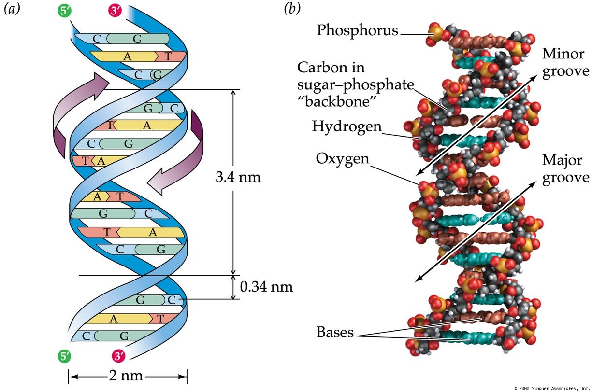

Slide 2
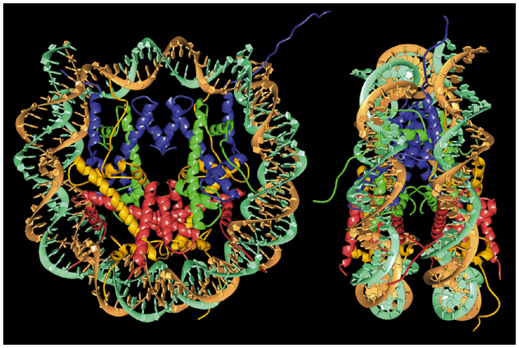
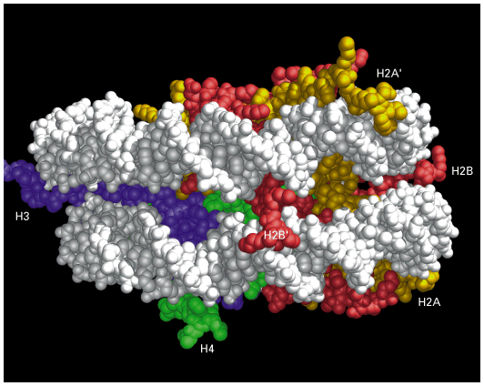
Cromatina e Nucleosoma

Slide 3
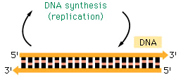


Sintesi del DNA
REPLICAZIONE
Sintesi RNA
TRASCRIZIONE
Sintesi delle proteine
TRADUZIONE

Slide 4
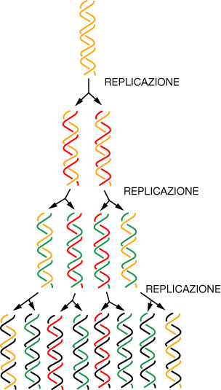
Perché l’informazione genetica possa essere trasferita alle cellule figlie e/o alle generazioni successive occorre che il DNA sia replicato.
“It has not escaped our notice that the specific pairing we have postulated immediately suggests a possible copying mechanism for the genetic material.”
J.D. Watson
F.H.C. Crick
Nature (1953) p 737.
DNA replication is
“semi-conservative”
(Meselson & Stahl, 1958)

Slide 5
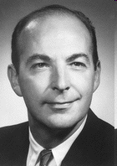
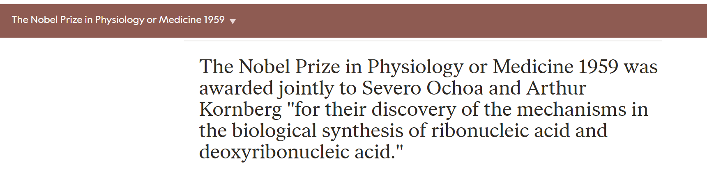
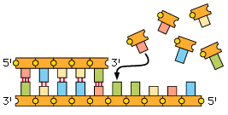
Sintesi del DNA - REPLICAZIONE
Arthur Kornberg - 1959
DNA Polimerasi
3-dNTPs
2- Primer 3’OH
1- DNA Stampo

Slide 6
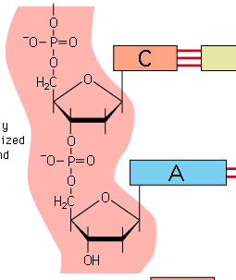
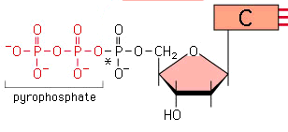
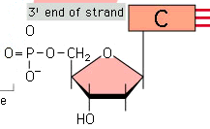
3’ end
5’ end
3’ end
O
O
3’end
5’end

Slide 7
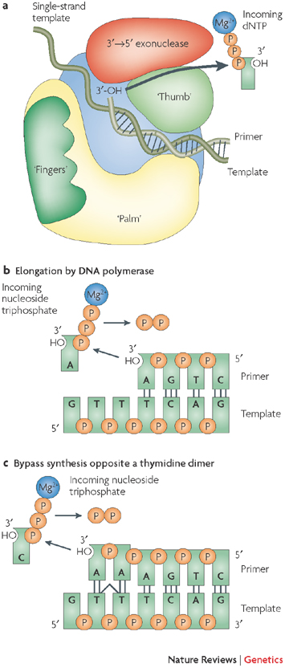
DNA POLIMERASI

Slide 8
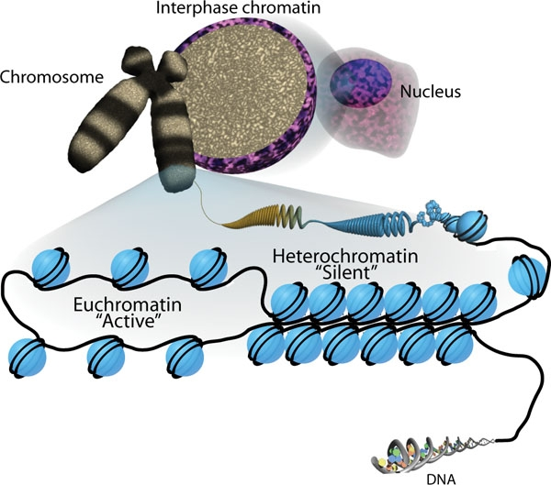

Slide 9
La replicazione del DNA
La DNA polimerasi (DNA pol) è il complesso enzimatico responsabile della sintesi di DNA
Tutte le polimerasi note:
NON sono in grado di sintetizzare DNA de novo, ma estendono eliche pre esistenti (primers)
NON sono in grado di denaturare il dsDNA nelle due eliche da copiare
Le due eliche di una molecola di DNA hanno polarità chimiche opposte (antiparallele)

Slide 10
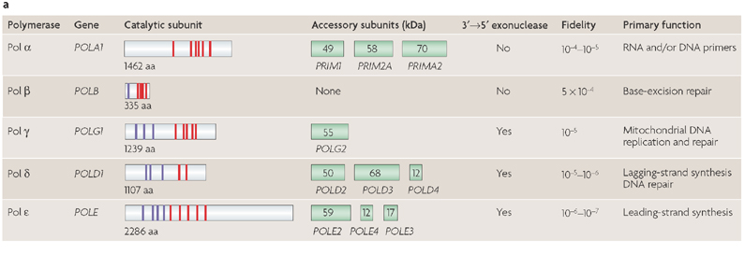
Le DNA polimerasi
The human genome encodes at least 14 DNA-dependent DNA polymerases--a surprisingly large number.
These include the more abundant, high-fidelity enzymes that replicate the bulk of genomic DNA, together with eight or more specialized DNA polymerases that have been discovered in the past decade

Slide 11
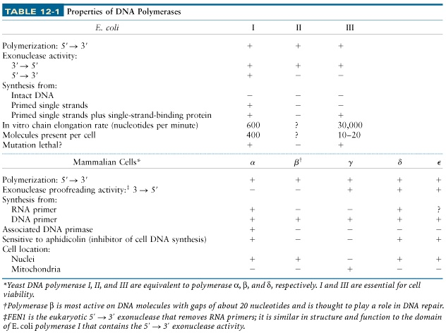
Le DNA polimerasi

Slide 12
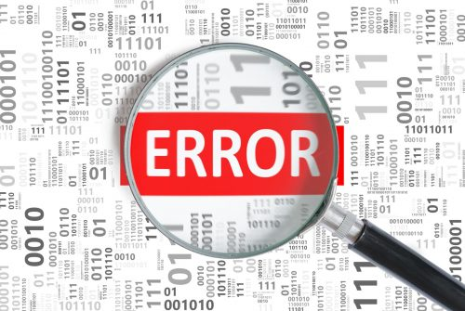
1- ERROR RATES
DNA replication
(without mismatch repair)
1 per 10⁷ nucleotides
DNA polymerase has a proof-reading activity
DNA replication
(with mismatch repair)
1 per 10⁹ nucleotides

Slide 13
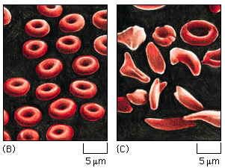
Single point mutation
Glu
GTGCACCTGACTCCTGAGGAG
Val
GTGCACCTGACTCCTGTGGAG
Sickle-cell anemia

Slide 14
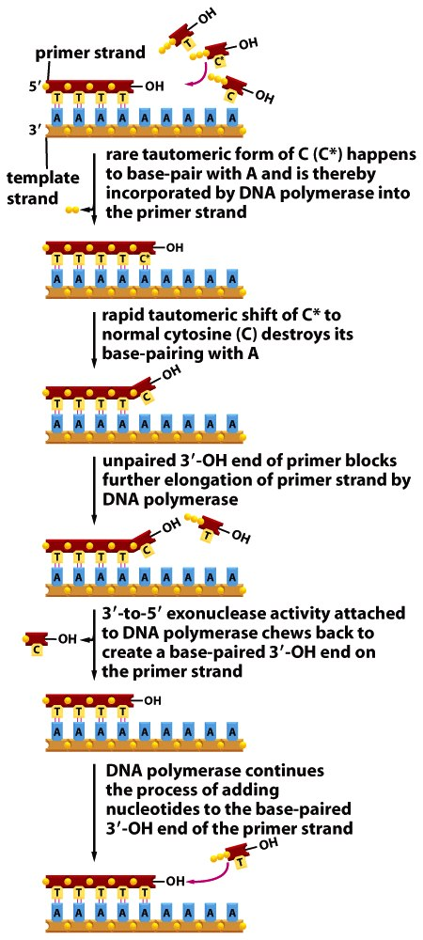

Slide 16
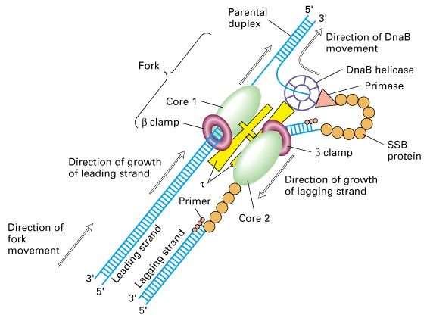

Slide 17
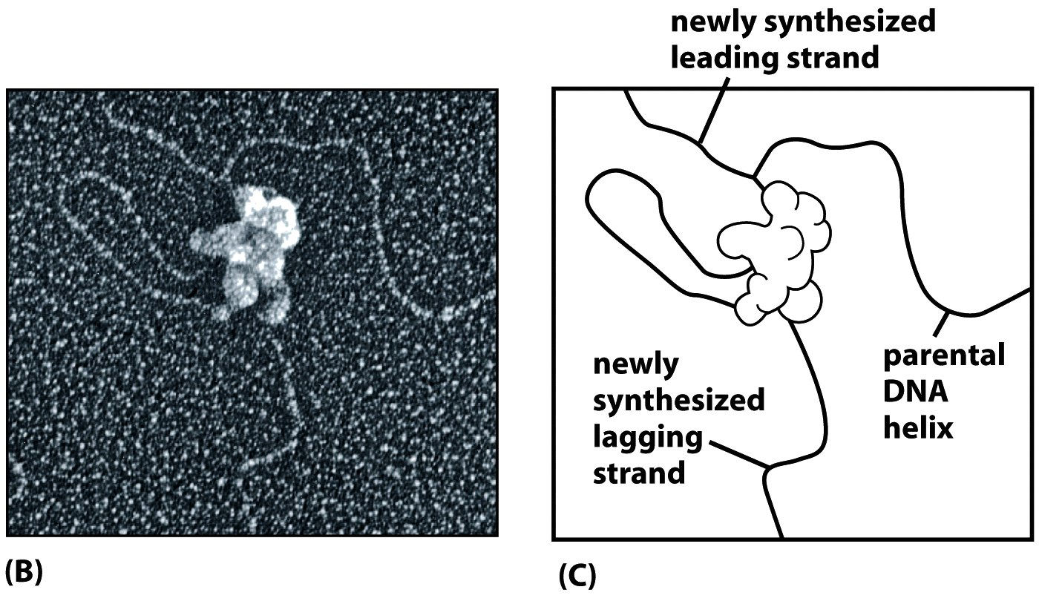
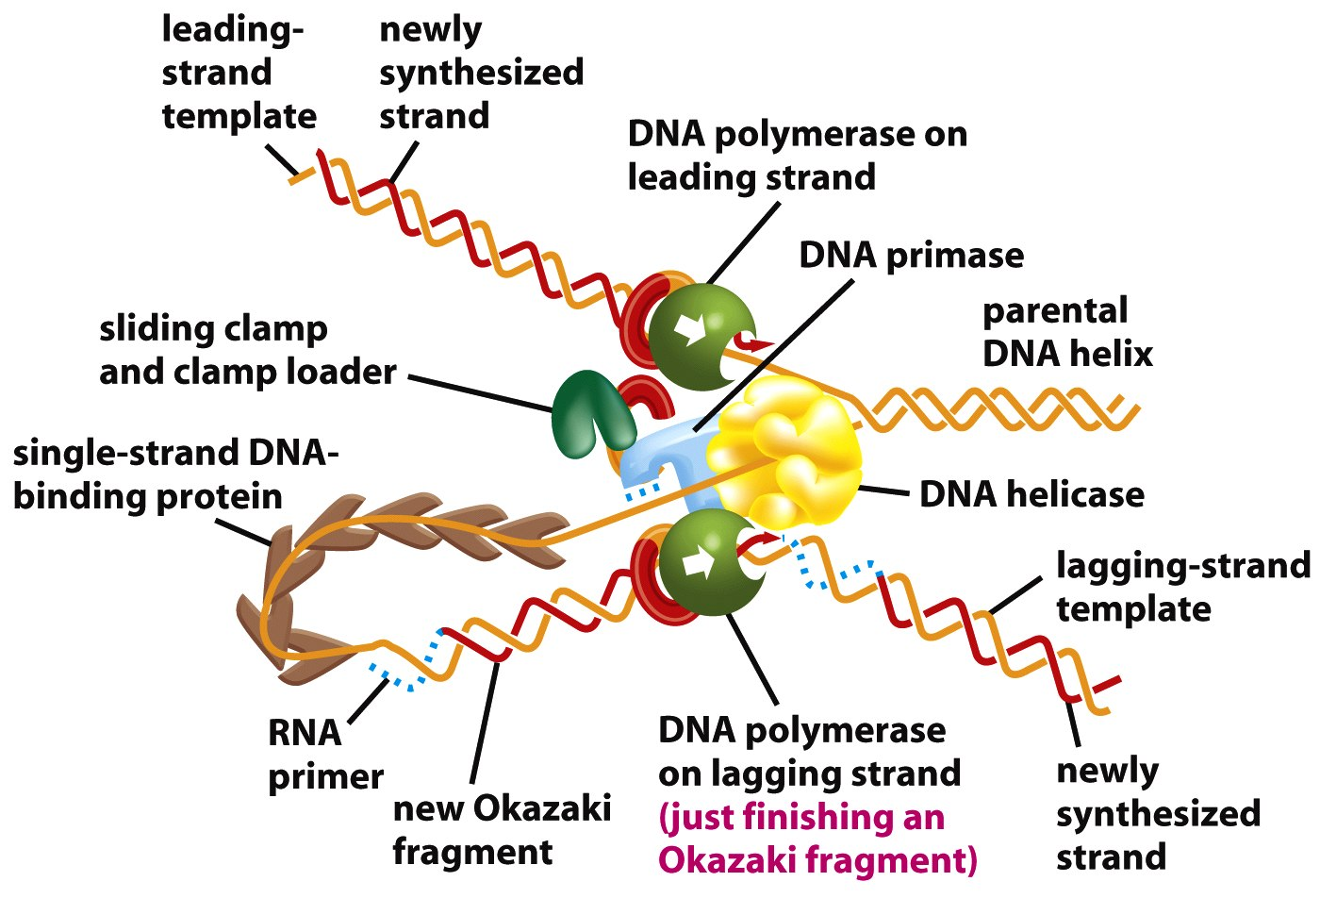

Slide 18
3’ end
5’ end
3’ end
O
O
3’end
5’end

Slide 19
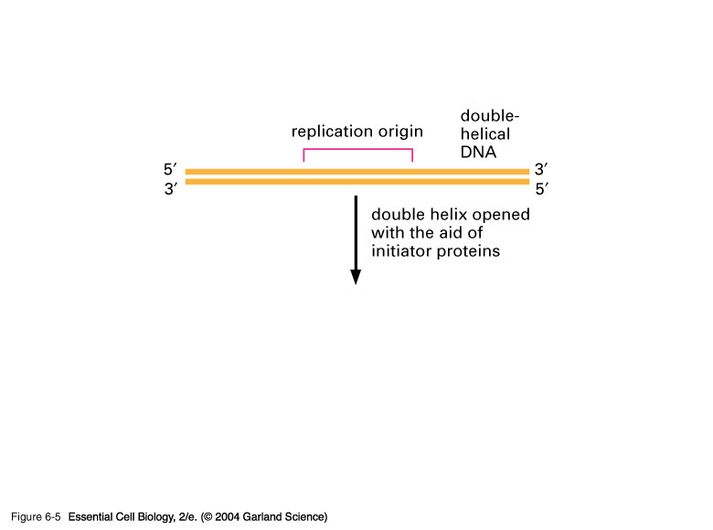
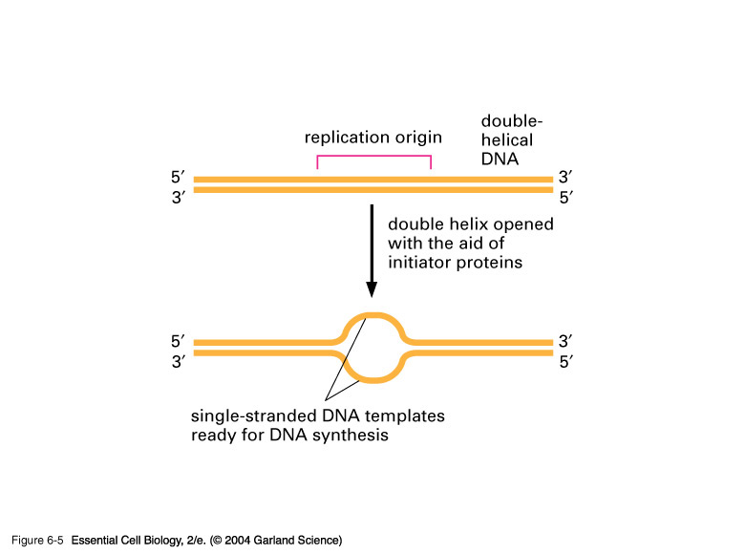
06_05_replic.origin.jpg
2- Origine di Replicazione
Replication Bubble
Notes:
06_05_replic.origin.jpg

Slide 20
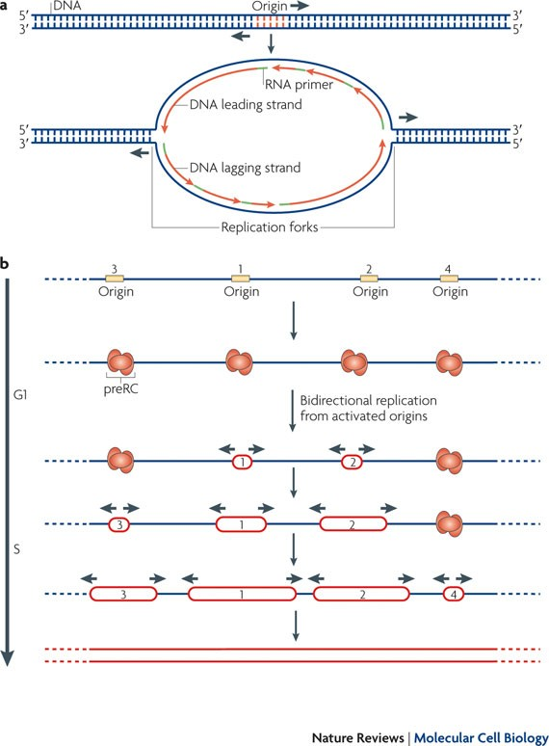
La replicazione del DNA inizia in siti cromosomici specifici: Origini di Replicazione
In genere, in tutti gli organismi, le Ori sono:
(1) segmenti di DNA unici costituiti da multiple corte sequenze ripetute,
(2) riconosciute da proteine multimeriche (multimeric origin-binding proteins)
(3) sono ricche di A-T.

Slide 21
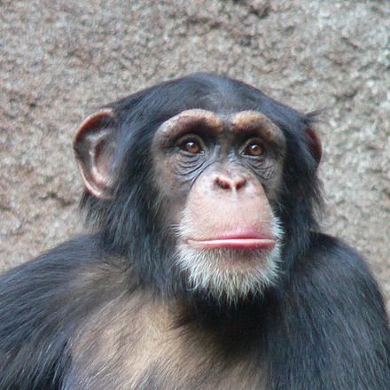

At each cell division in humans, DNA replication starts from 50,000 DNA replication origins, which are at specific locations along the chromosomes and from which DNA synthesis proceeds bidirectionally.

Slide 22
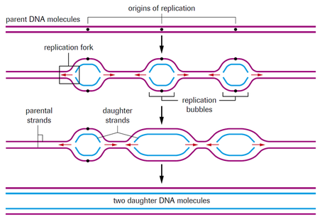
La più frequente replicazione del DNA umano è bidirezionale

Slide 23
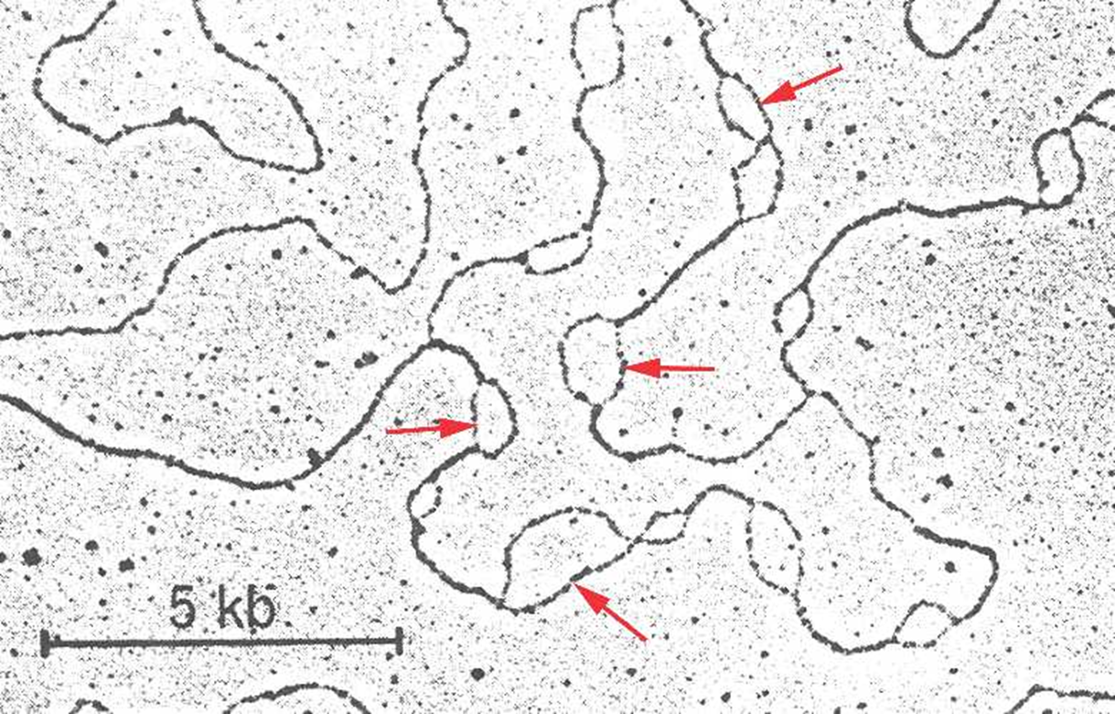

Slide 24
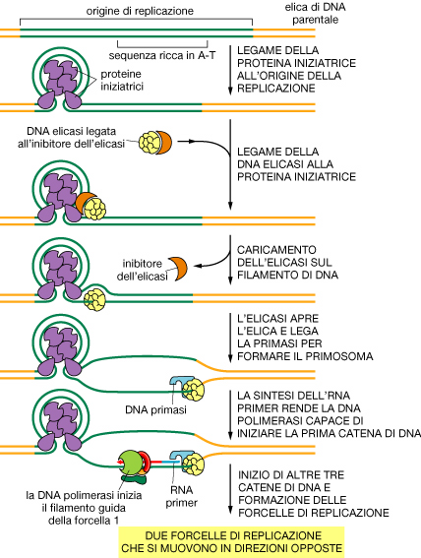

Slide 25
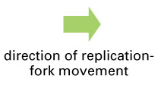
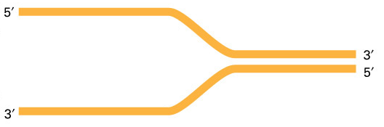
Replication Fork
3’
5’
5’
3’
DNA POLIMERASI

Slide 26
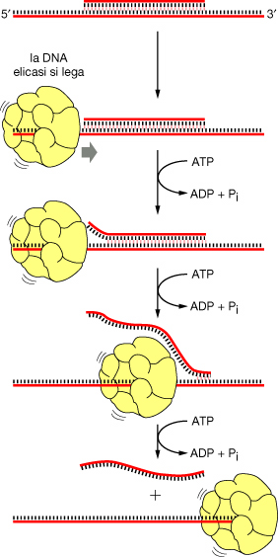
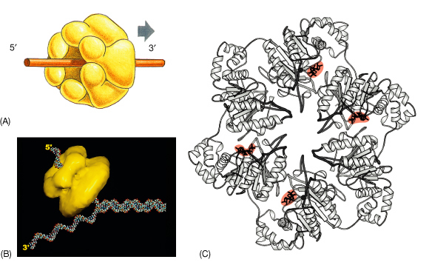
La DNA ELICASI

Slide 27
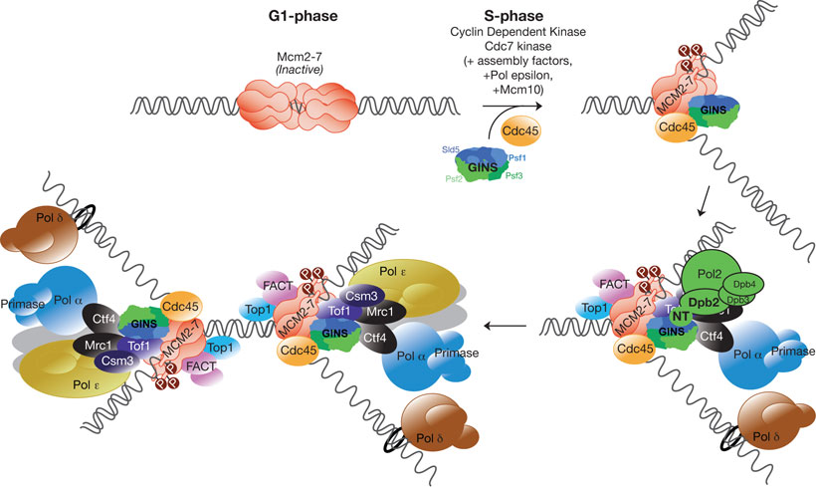
Assembly of the eukaryotic replisome around the 11-subunit DNA helicase that is known as Cdc45-MCM-GINS.

Slide 28
Replication Fork
3’
5’
5’
3’
DNA POLIMERASI

Slide 29
SINTESI DEL FILAMENTO “GUIDA”
5’
3’
5’
3’
ELICASI
3’
5’
5’
3’

Slide 30
SINTESI DEL FILAMENTO “GUIDA”
5’
3’
5’
3’
DNA POLIMERASI
3’
3’
5’
5’
3’
RNA PRIMER
5’

Slide 31
SINTESI DEL FILAMENTO “GUIDA”
5’
3’
5’
3’
DNA POLIMERASI
3’
3’
5’
5’
3’
5’

Slide 32
SINTESI DEL FILAMENTO “GUIDA”
5’
3’
5’
3’
3’
5’
DNA POLIMERASI
3’
DNA POLIMERASI
3’
3’
5’
5’
3’
3’
5’
5’
5’

Slide 33

5’
3’
5’
3’
NON E’ POSSIBILE
La sintesi all’estremità 5’
5’
3’
3’
5’
DNA POLIMERASI
3’
5’
3’
5’
3’
5’
5’
5’
5’
3’
3’
3’
5’

Slide 34
SINTESI DEL FILAMENTO “LENTO”
5’
3’
5’
3’
ELICASI
3’
5’
5’
3’

Slide 35
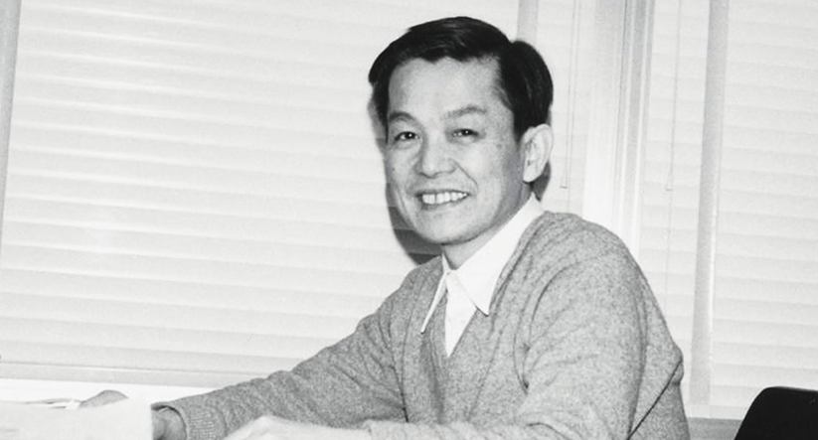
5’
3’
5’
3’
La sintesi del secondo filamento avviene in modo
DISCONTINUO
Filamento “LENTO”
DNA POLIMERASI
3’
200 basi
5’
FRAMMENTO DI OKAZAKI
3’
3’
5’
3’
5’
5’
DNA POLIMERASI
Reiji Okazaki

Slide 36
5’
3’
5’
3’
5’
3’
DNA POLIMERASI
200 basi
3’
DNA POLIMERASI
5’
3’
5’
3’
5’
3’
5’
5’
3’
5’
5’
3’
3’
5’
3’
La sintesi avviene in modo DISCONTINUO

Slide 37
5’
3’
5’
3’
5’
3’
DNA POLIMERASI
DNA POLIMERASI
3’
200 basi
3’
5’
5’
DNA POLIMERASI
3’
5’
3’
5’
3’
5’
3’
5’
5’
3’
5’
3’
3’
5 ’
5’
3’
La sintesi avviene in modo DISCONTINUO

Slide 38
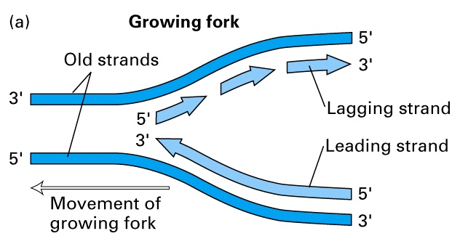
La replicazione avviene in modo
- continuo per un filamento (GUIDA-LEADING)
- discontinuo per l’altro (LENTO-LAGGING)

Slide 39
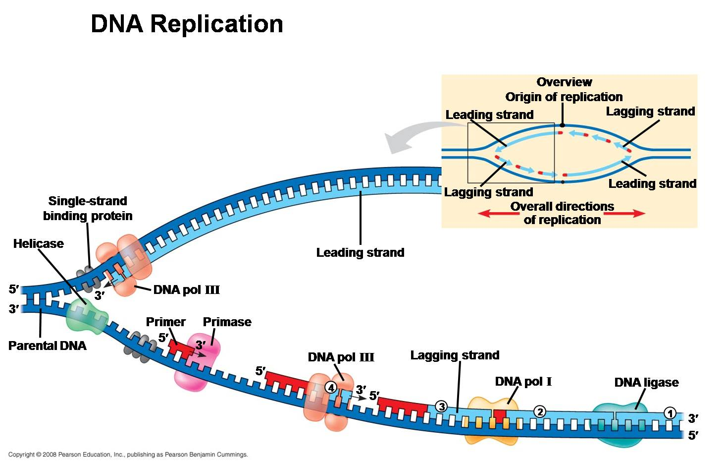
Sintesi DNA 1

Slide 40
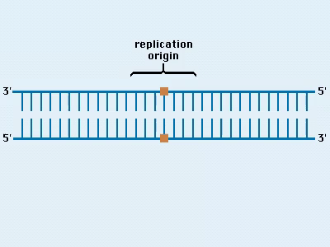

Slide 41
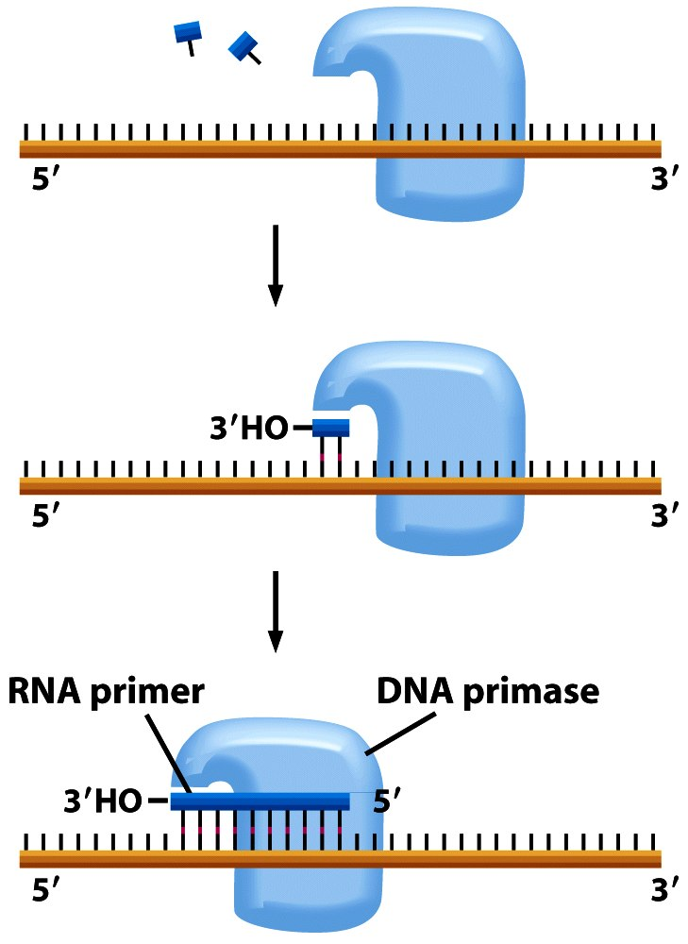
Which enzyme synthesizes the primer?
PRIMASI
Synthesizes RNA primer!

Slide 42
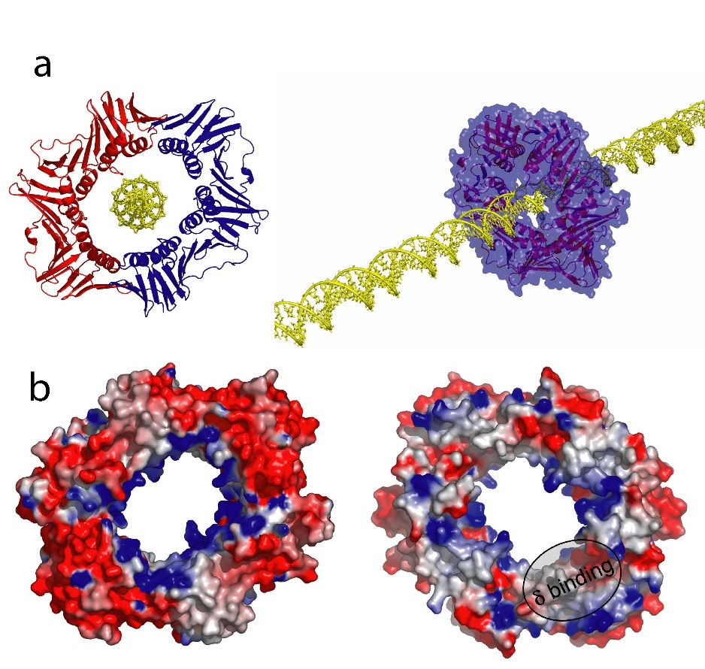
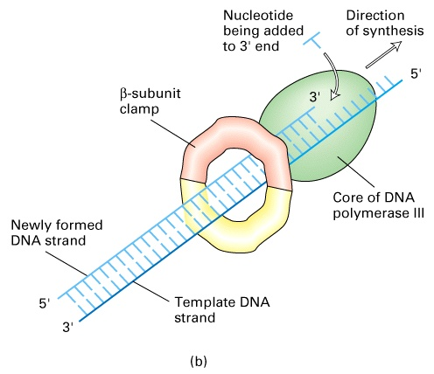
La processività della DNA polimerasi è incrementata dal dimero della subunità β “clamp”

Slide 43
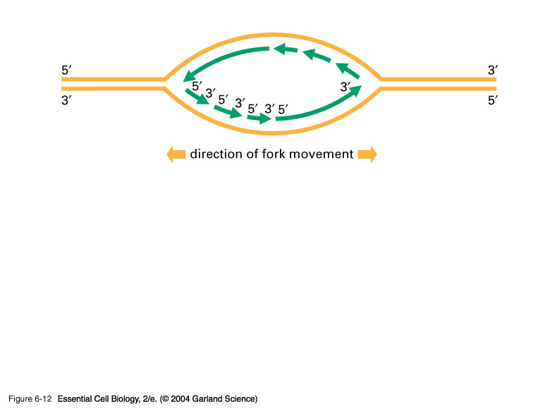
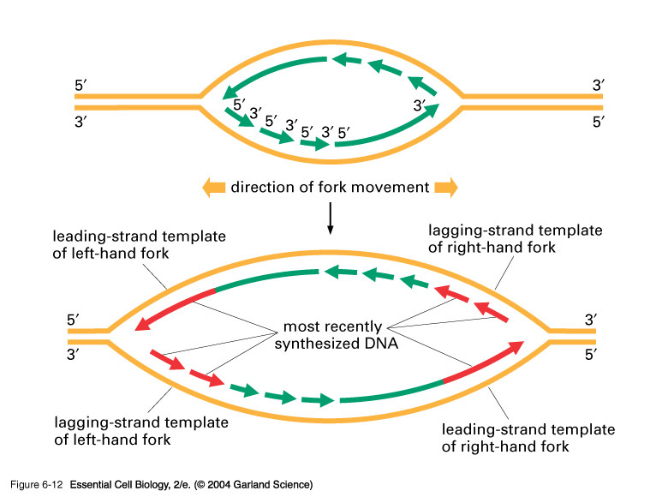
06_12_asymmetrical.jpg
Notes:
06_12_asymmetrical.jpg

Slide 44
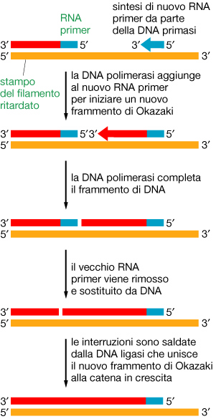

Slide 45
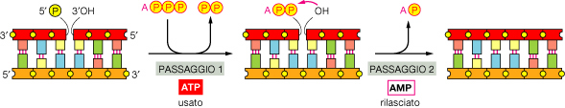
I frammenti di Okazaki sono “chiusi” mediante l’azione di una LIGASI

Slide 46
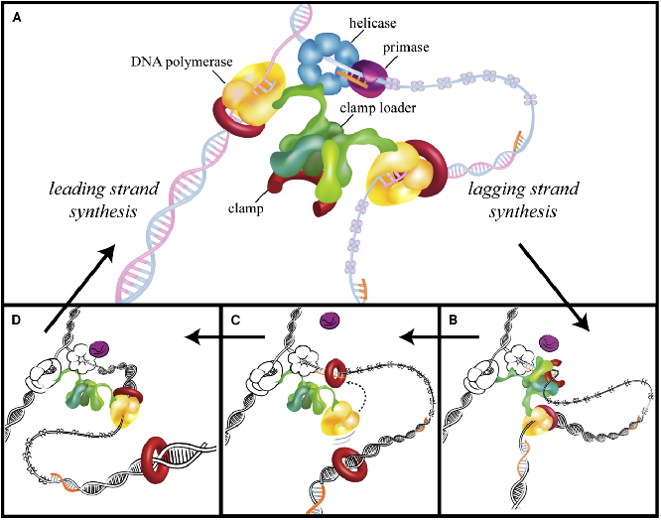
leading e lagging strands sono sintetizzate contestualmente

Slide 47
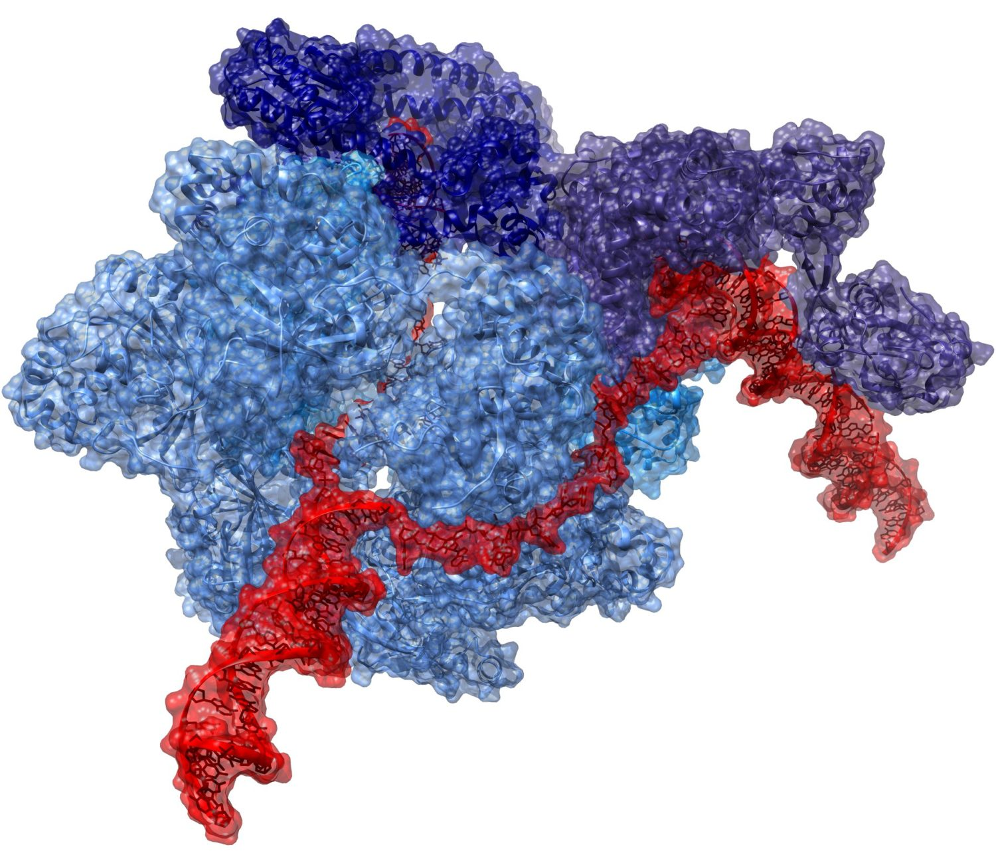
CRYO-EM STRUCTURE OF THE REPLISOME

Slide 48
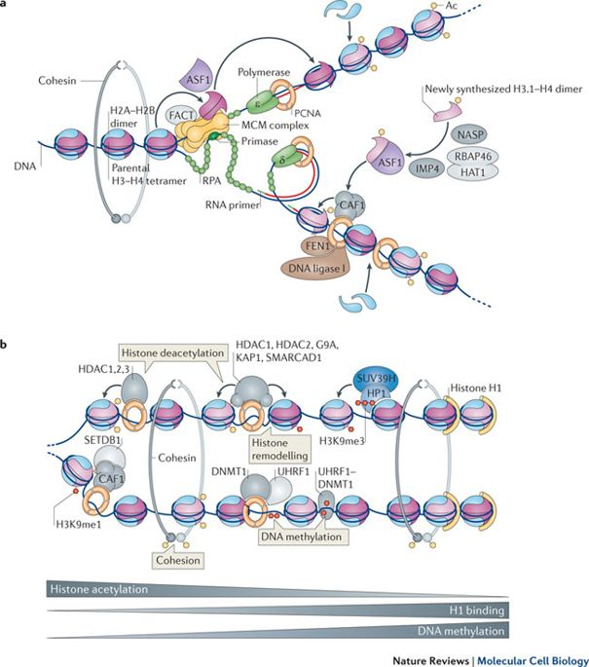

Slide 50
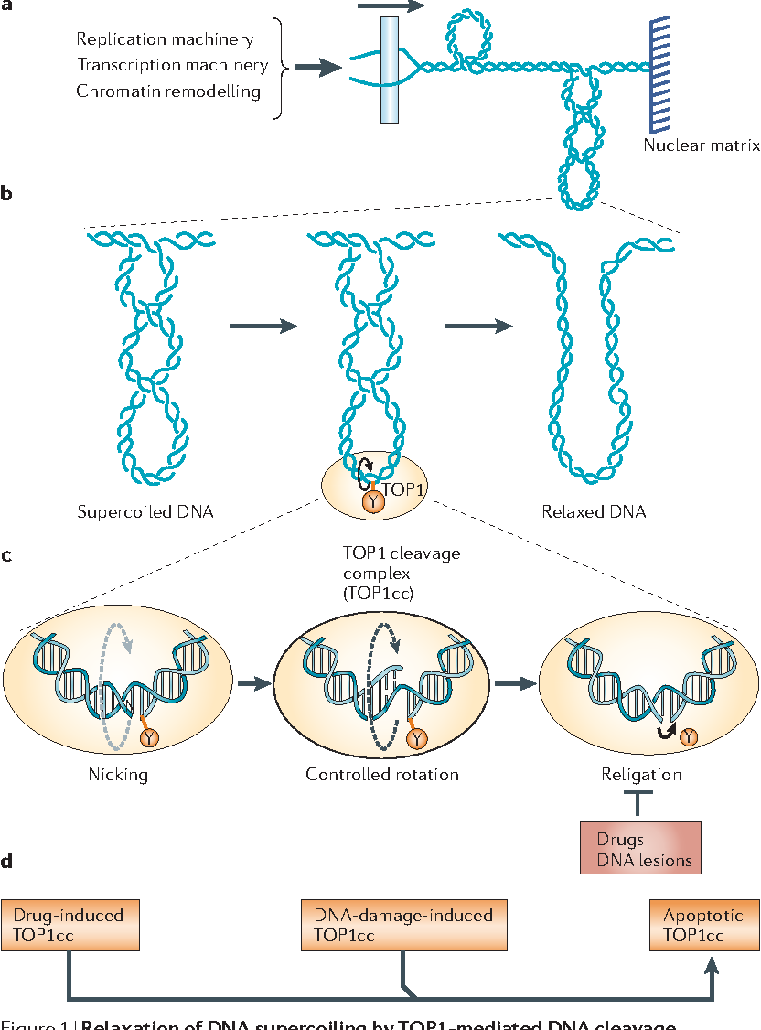
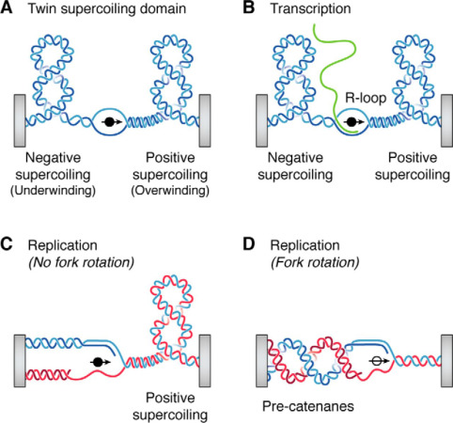
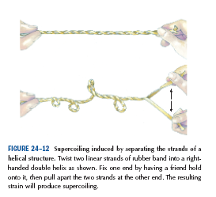

Slide 52


DNA TOPOISOMERASI II

Slide 53
06_12_asymmetrical.jpg
Notes:
06_12_asymmetrical.jpg

Slide 54


Slide 55


Slide 56
06_12_asymmetrical.jpg
Notes:
06_12_asymmetrical.jpg

Slide 57


Video-telomerasi

Slide 58



Slide 59

T-loop formation is regulated by shelterin complexes and can restrict telomerase access to the 3′ tail.
Once the telomere is opened up — presumably during the S phase of the cell cycle — telomerase can bind to the 3′ tail through its RNA template (orange) and add telomeric repeats

Slide 60


